Slide 1
Фрязино от рабочего поселка до наукограда
История города по архивным документам

Slide 2
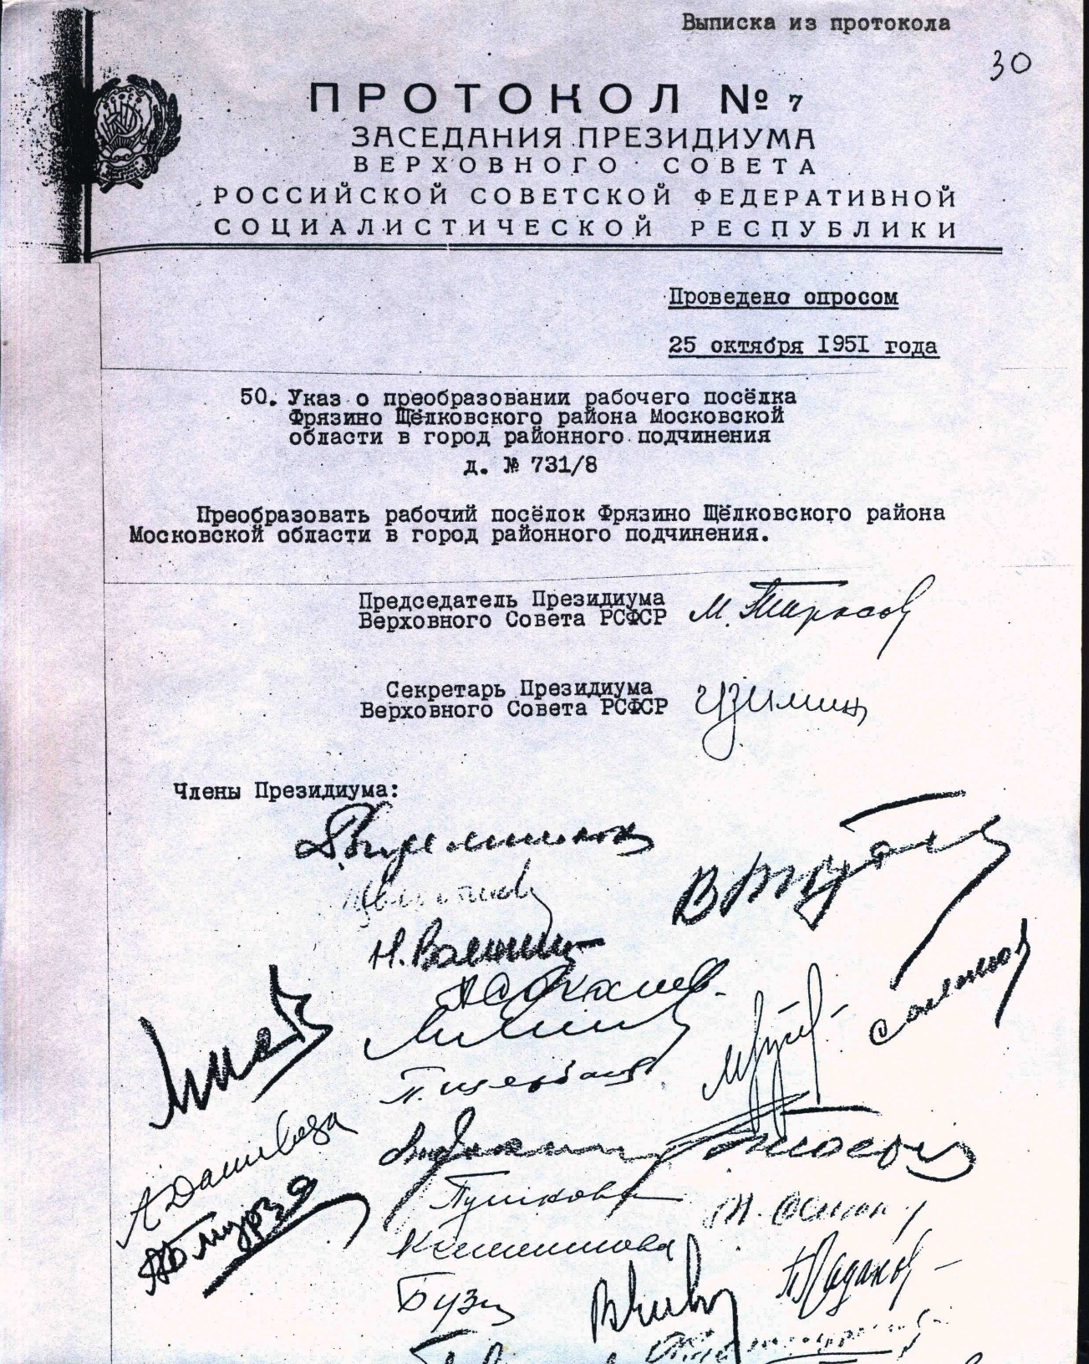
25 октября 1951 года Указом Президиума Верховного Совета РСФСР рабочий поселок Фрязино преобразован в город Фрязино Щёлковского района Московской области (ГА РФ, ф. № А-385, оп. № 13, д. № 288, л.32).

Slide 3
Поселок Фрязино в 1951 году.
Земельная Площадь поселка в 1951 году составляла 914 га. Из них 642 га занимали промышленные предприятия и жилищный фонд. Земля была закреплена за предприятием НИИ-160, созданным в 1943 году на базе «Радио-лампа».
В поселке проживали около 10 тыс. человек. В поселке работали начальная и средняя школа (всего 1150 учащихся), вечерняя школа рабочей молодежи, детская музыкальная школа, электровакуумный техникум.
Также в поселке была сеть учреждений здравоохранения: больница, поликлиника, детская консультация, зубопротезная лаборатория, ночной туберкулезный санаторий, здравпункт.
В поселке имелся Народный суд с юридической консультацией, почта, сберегательная касса.
Связь поселка с Москвой осуществлялась по железной дороге Москва-Болшево и шоссейной дороге Москва-Щелково-Фрязино.

Slide 4
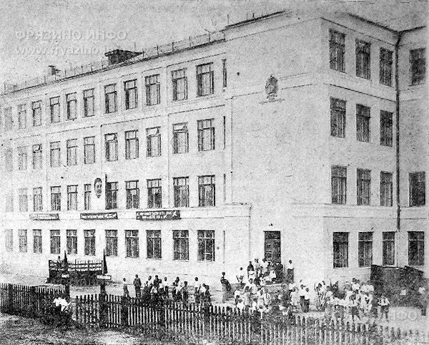
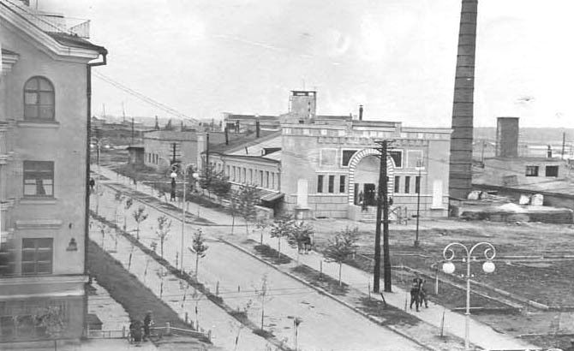
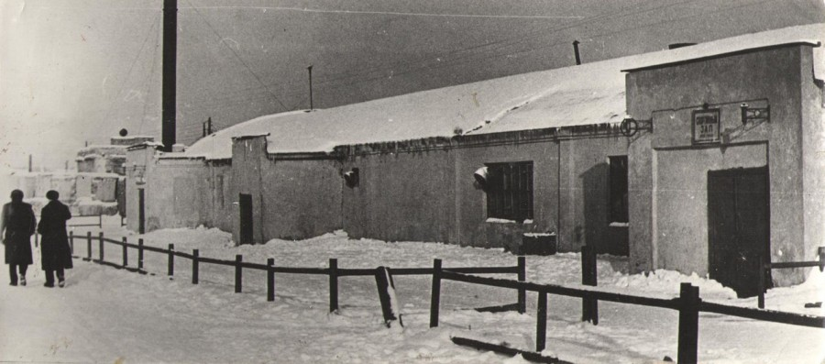
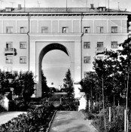

Slide 5
Фрязино в 1960-е годы.
На территории поселка располагались промышленные предприятия: Научно-исследовательский институт с опытным заводом Министерства промышленных средств связи, строительная организация “Управление начальника работ” (УНР-160) с подсобными промышленными предприятиями (бетонный, асфальтный и лесопильный заводы, деревообделочные цеха), авто-тракторная база, две пошивочные мастерские, сапожная мастерская и фото-графия. На предприятиях и в учреждениях поселка трудились 9300 человек. Мощность предприятий к 1955 году планировалось увеличить в два раза, а численность населения до 30 тысяч человек. (ГКУ МО «ЦГАМО», ф. № 2157,оп. №1, д. № 3744, л. 263-266).
Основной целью НИИ-160( с 1966 года- НИИЭТ) стала разработка и выпуск электронных приборов для радиолокационной техники.
В городе строятся новые предприятия. В 1959 году открывается Фрязинская часть Института радиотехники и электроники АН СССР, в 1964 - завод полупроводниковых приборов (с 1972 г.- завод имени 50-летия СССР), в 1965 - НИИ “Платан”. Фрязино становится центром отечественной электроники.

Slide 6
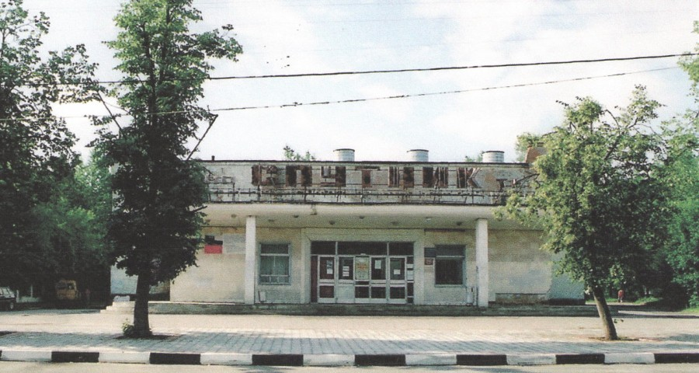
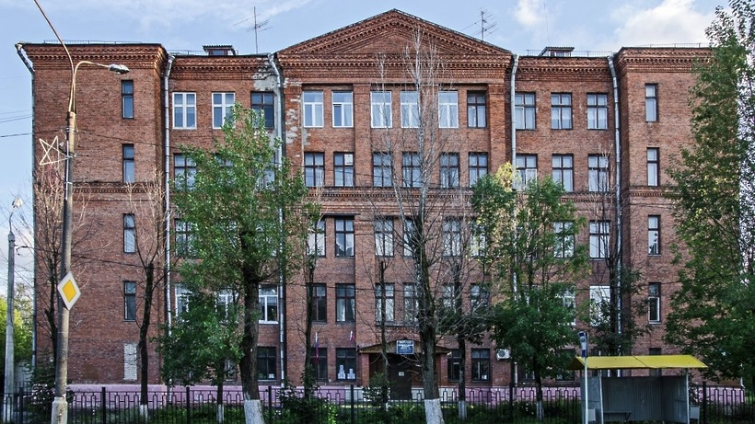
В городе ведется активное жилищное строительство. Быстро развивалась социально-бытовая сфера города
В 1954 году открывается Фрязинская восьмилетняя школа № 10 Щелковского РОНО (СОШ № 2)
В 1962 году закончено строительство Фрязинской средней школы № 3, кинотеатра «Спутник», городской поликлиники.
в 1963 году открыт ФТУЗ.
На 1 января 1965 года население города Фрязино насчитывает 24700 человек. Площадь городских земель в пределах городской черты составляет 659,8 га.

Slide 7
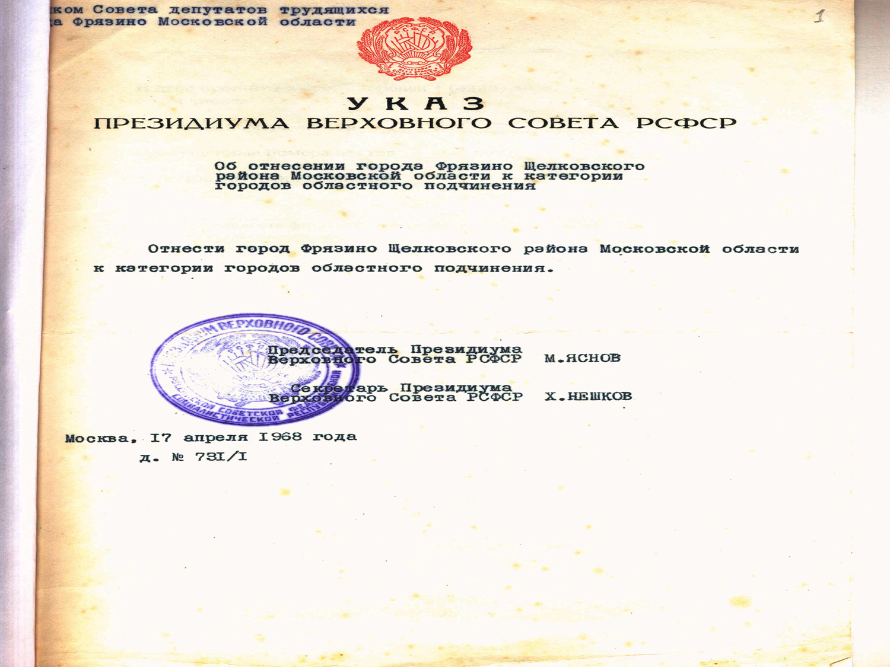
17 апреля 1968 года Президиумом Верховного Совета РСФСР был издан Указ “Об отнесении города Фрязино Щелковского района Московской области к категории городов областного подчинения”

Slide 8
На хранящемся в Государственном Архиве Российской Федерации экземпляре Указа отмечено, что Указ был оглашен инструктором Мособлисполкома тов. Шеваневым на 9-ой сессии Фрязинского горсовета 31 июля 1968 года. На этом же заседании председателем исполкома был вновь избран Корнев Василий Сергеевич. К сожалению, протокол 9-ой сессии Фрязинского городского Совета народных депутатов Московской области от 31 июля 1968 года не сохранился.
В тот же день Исполком утвердил новое штатное расписание в 23,5 штатные единицы с фондом оплаты труда 2092 рубля 50 копеек в месяц (протокол № 17). В структуру исполкома вошли подразделения: общий отдел (3 ед.), штаб гражданской обороны (1 ед.), военно-учетный стол (5 ед.), плановая комиссия (1 ед.), отдел народного образования (1 ед.), отдел культуры (1 ед.), управление коммунального хозяйства (1,5 ед.), отдел главного архитектора (1 ед.), бюро ЗАГС (1 ед.), отдел социального обеспечения (3 ед.).
Таким образом, 31 июля 1968 года стало днем рождения основных городских учреждений.

Slide 9
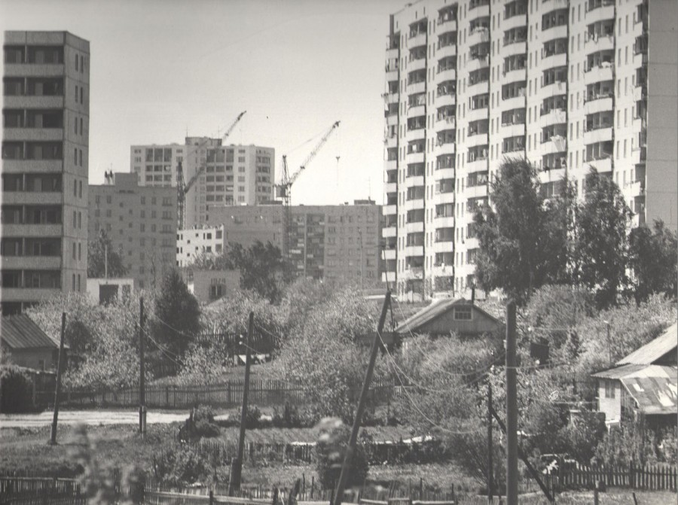
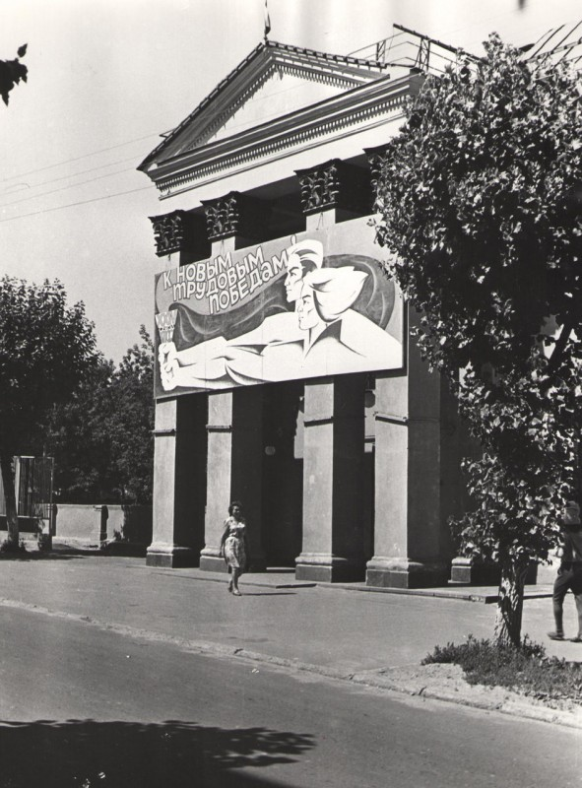
В соответствии с Указом к сфере деятельности городской больницы были отнесены город Фрязино (30150 человек) и прилегающие к городу сельские населённые пункты (4500 человек): Чижово, Ново, Ново-Гребнево, Гребнево, Старая и Новая слободы, Камшиловка, Сабурово, Богослово, Ко-стюнино, Корякино. В том же году больница была преобразована во Фрязинскую центральную городскую больницу с непосредственным подчинением отделу здравоохранения Мособлисполкома.
Городу открылись новые перспективы развития. Предприятия крепли и развивались. В 1970 году в городе проживало уже 32,4 тысячи человек.

Slide 10
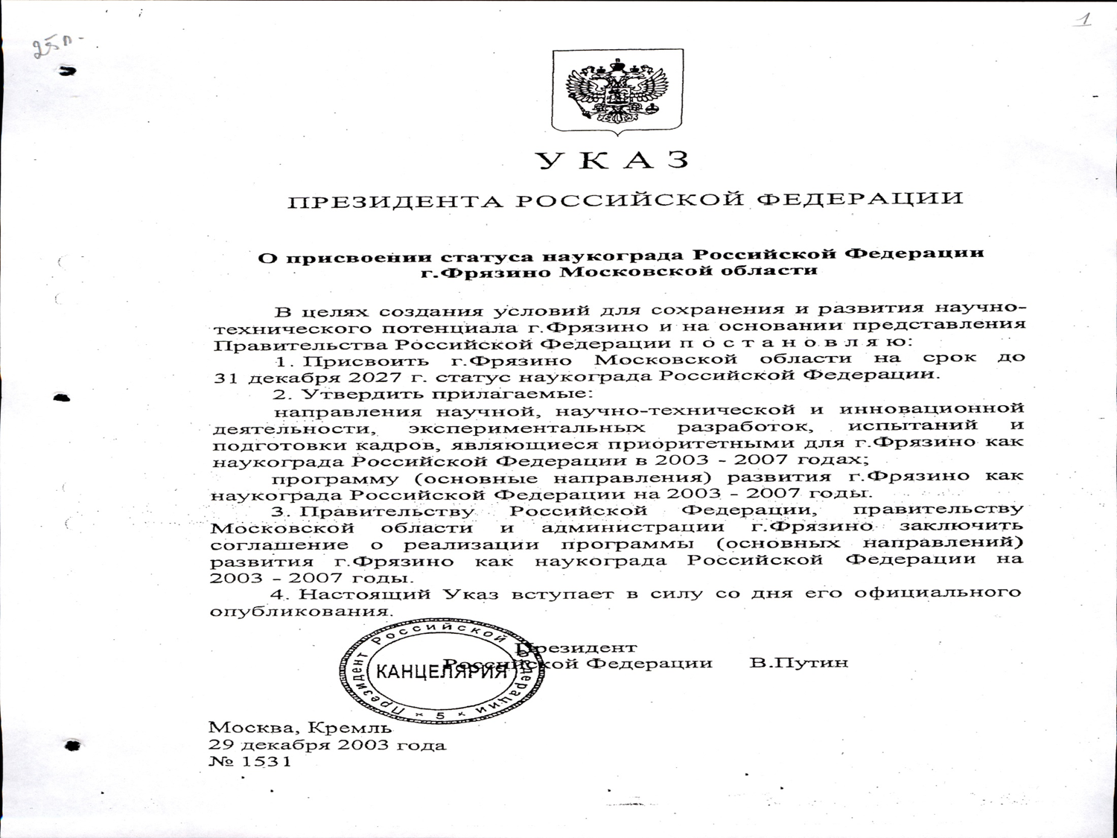
В 2003 году городу присвоен статус наукограда Российской Федерации.
Указ Президента Российской Федерации 29 декабря 2003 года № 1531 «О присвоении статуса наукограда Российской Федерации Фрязино Московской области»

Slide 11
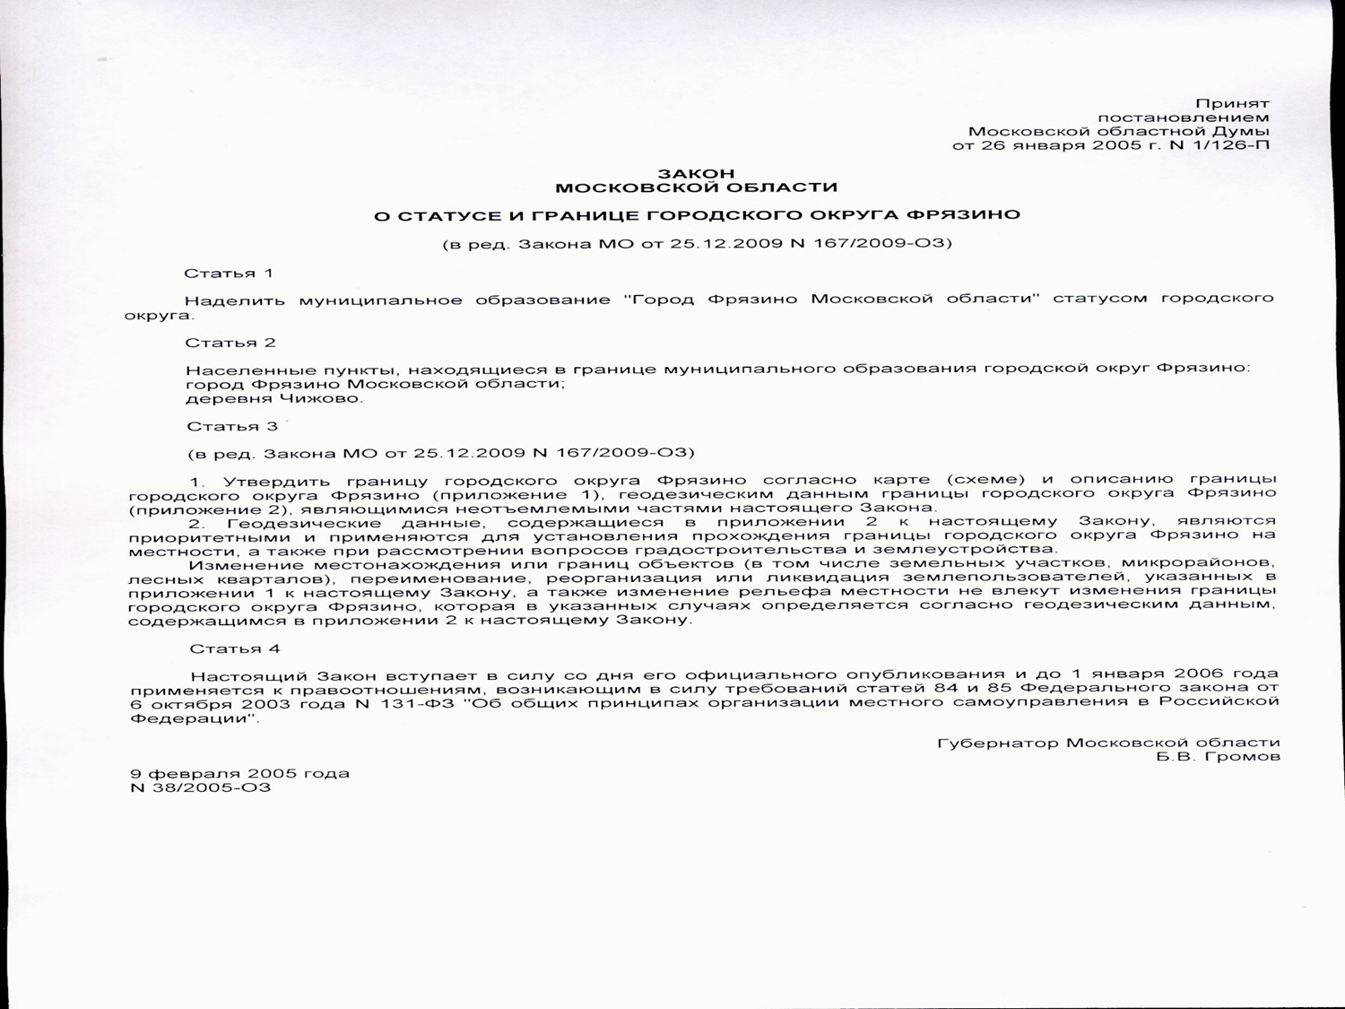
В соответствии с Федеральным законом от 6 октября 2003 года № 131-ФЗ «Об общих принципах организации местного самоуправления в Российской Федерации» Законом Московской области от 9 февраля 2005 года № 38/2005-ОЗ «О статусе и границе городского округа Фрязино» муниципальное образование «Город Фрязино Московской области» наделен статусом городского округа.

